Slide 1
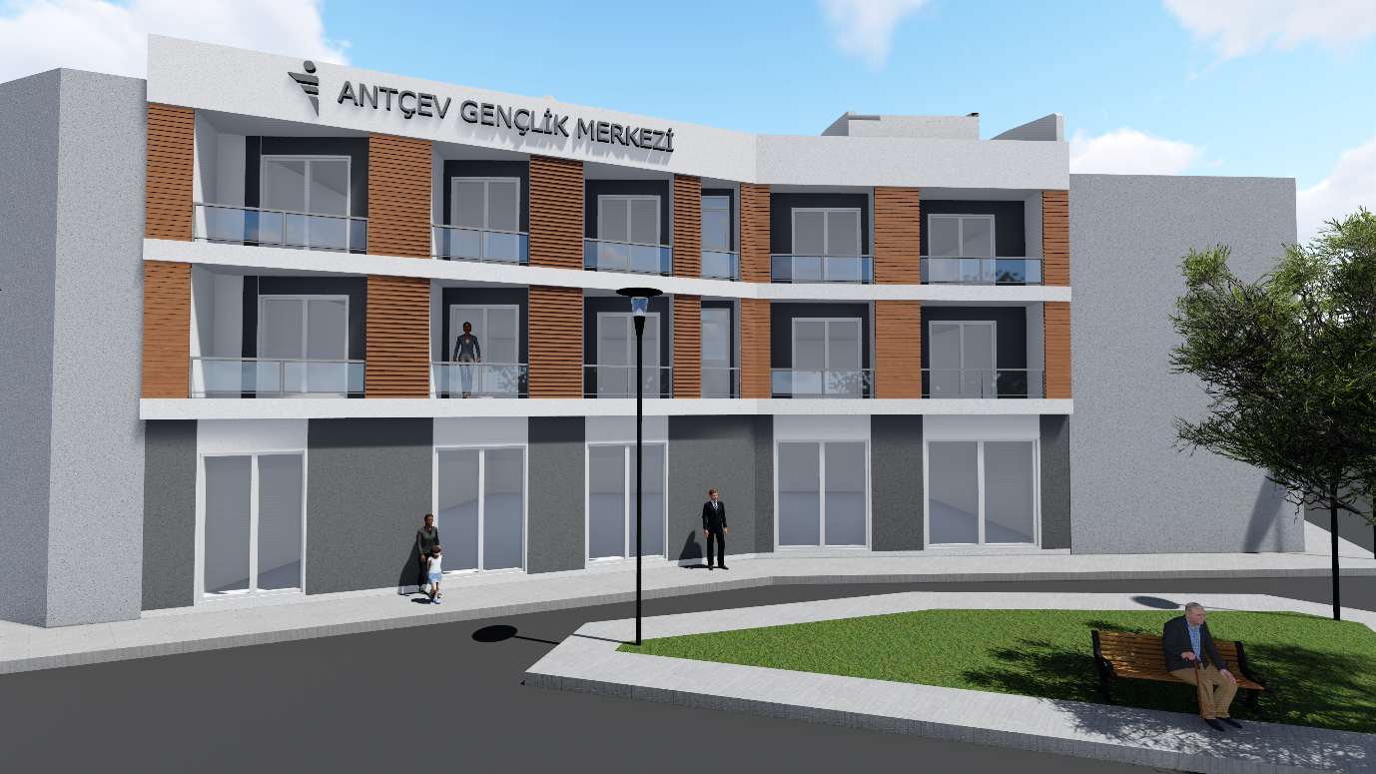

Antçev gençlik merkezi
20 yıllık hayalimiz gerçekleşiyor….

Slide 2
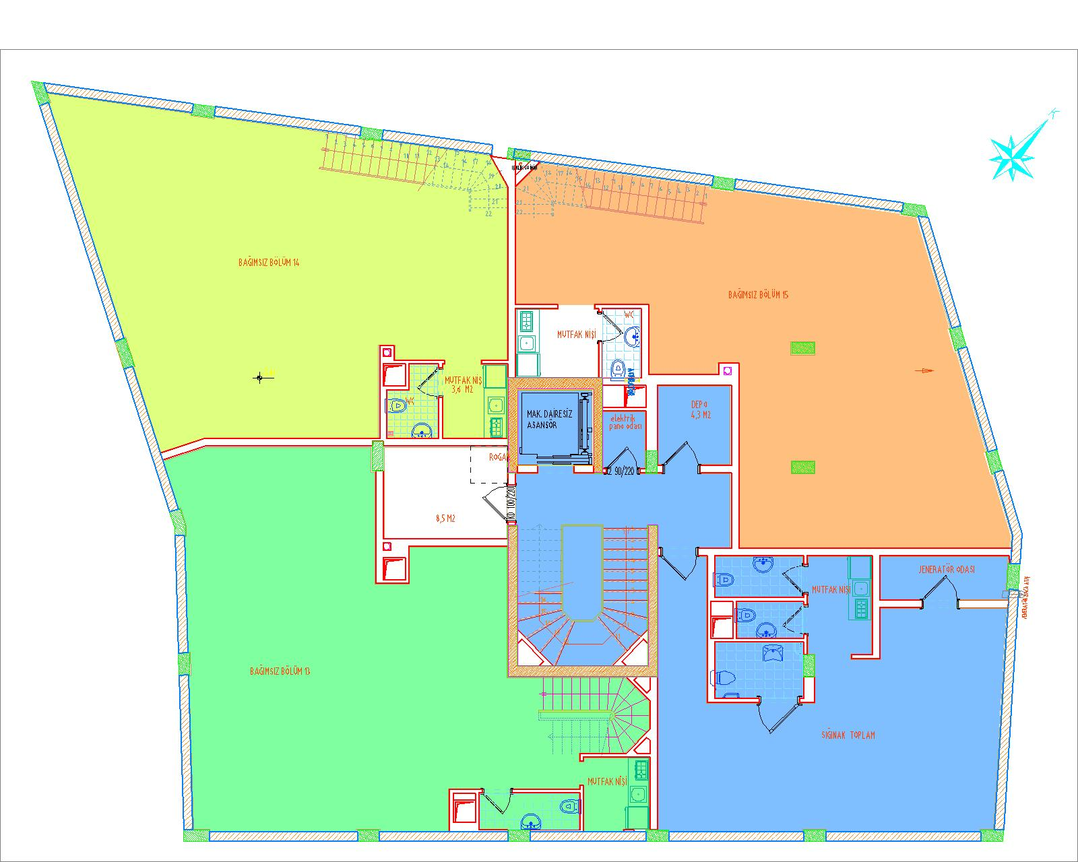
Bodrum kat planı: Bu katta sığınak ve zemin katta yer alan dükkanların depoları bulunmaktadır. Toplam 432 m2.

Slide 3
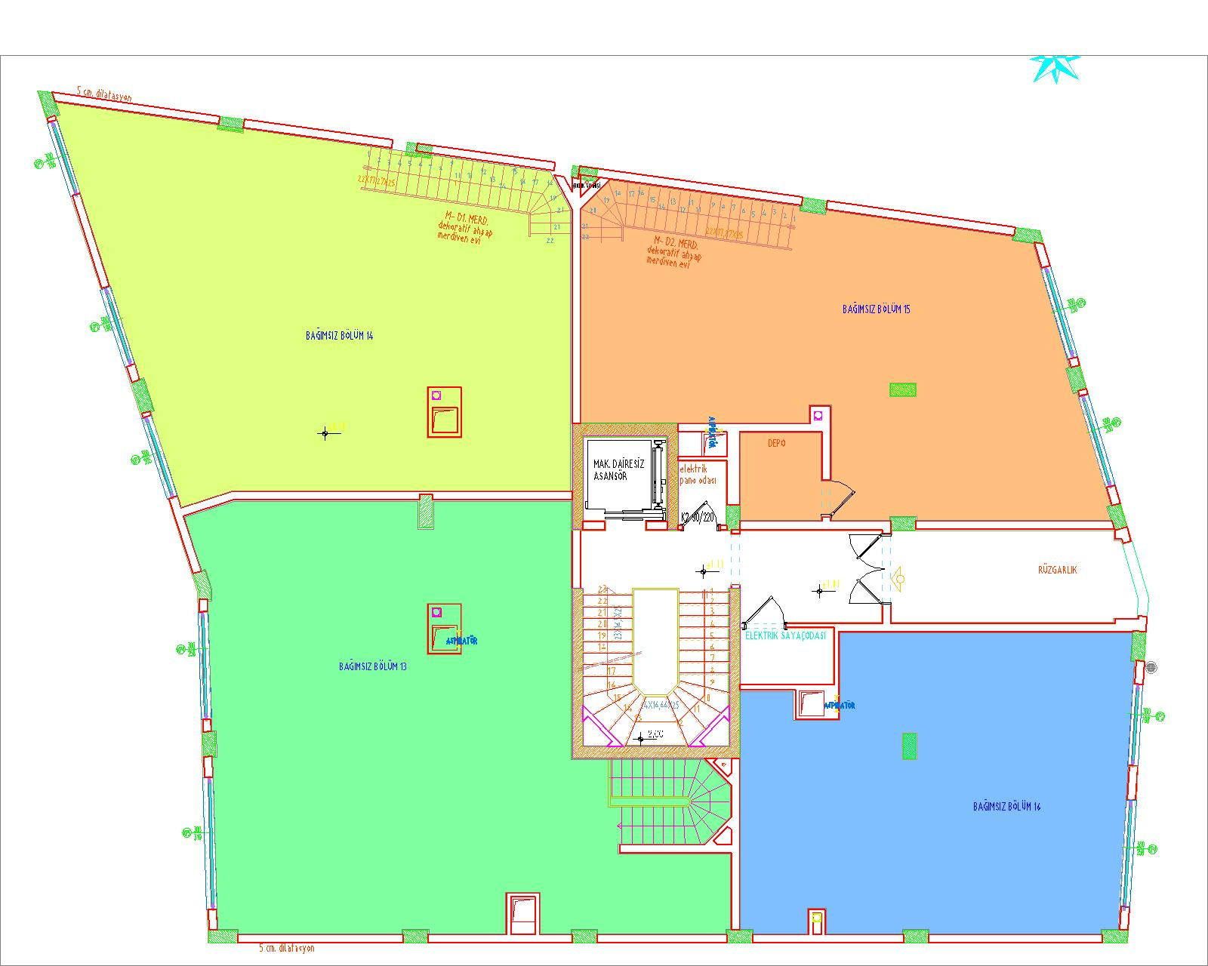
Zemin kat planı: Bu katta 4 adet dükkan ve vakıf merkezi girişi bulunmaktadır. Toplam 432 m2.

Slide 4
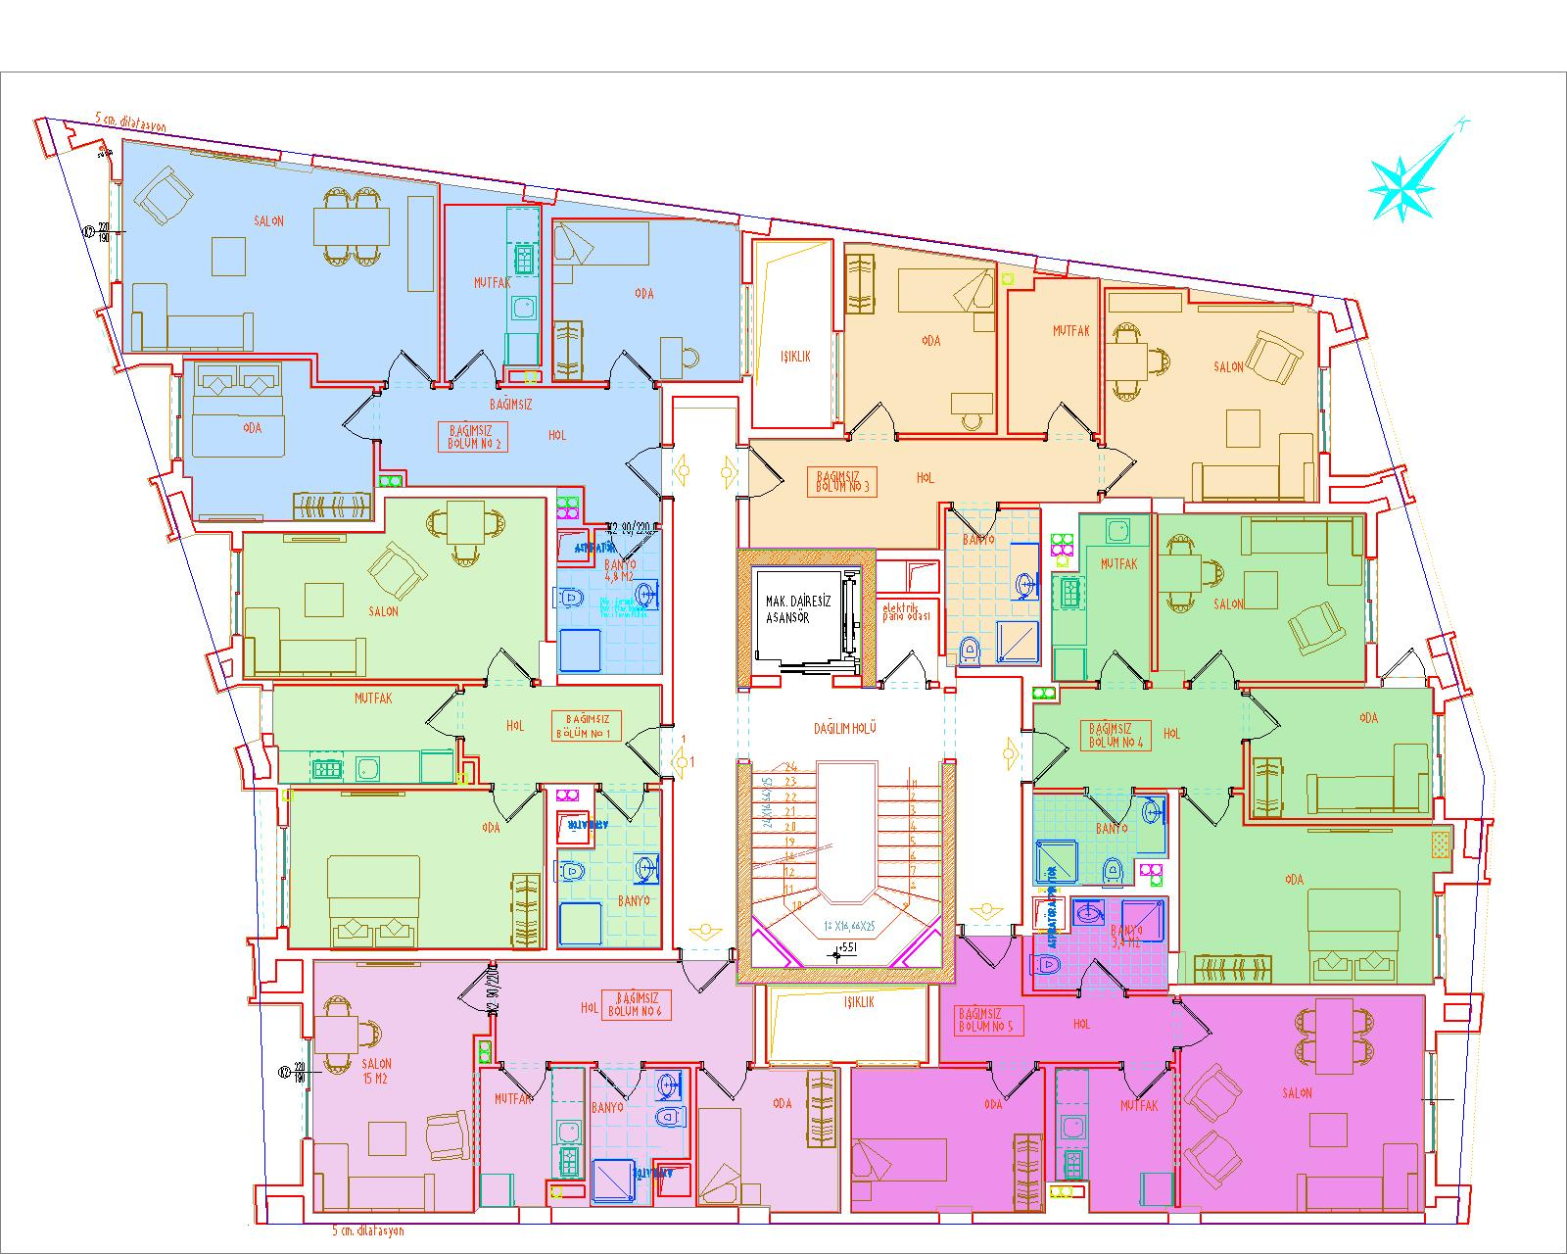
Birinci ve ikinci kat planı: Bu iki katta toplam 12 adet bağımsız öğrenci evi bulunmaktadır. Bu daireler 1+1, 2+1 olarak düzenlenmiştir. Toplam 2x 432 m2.

Slide 5
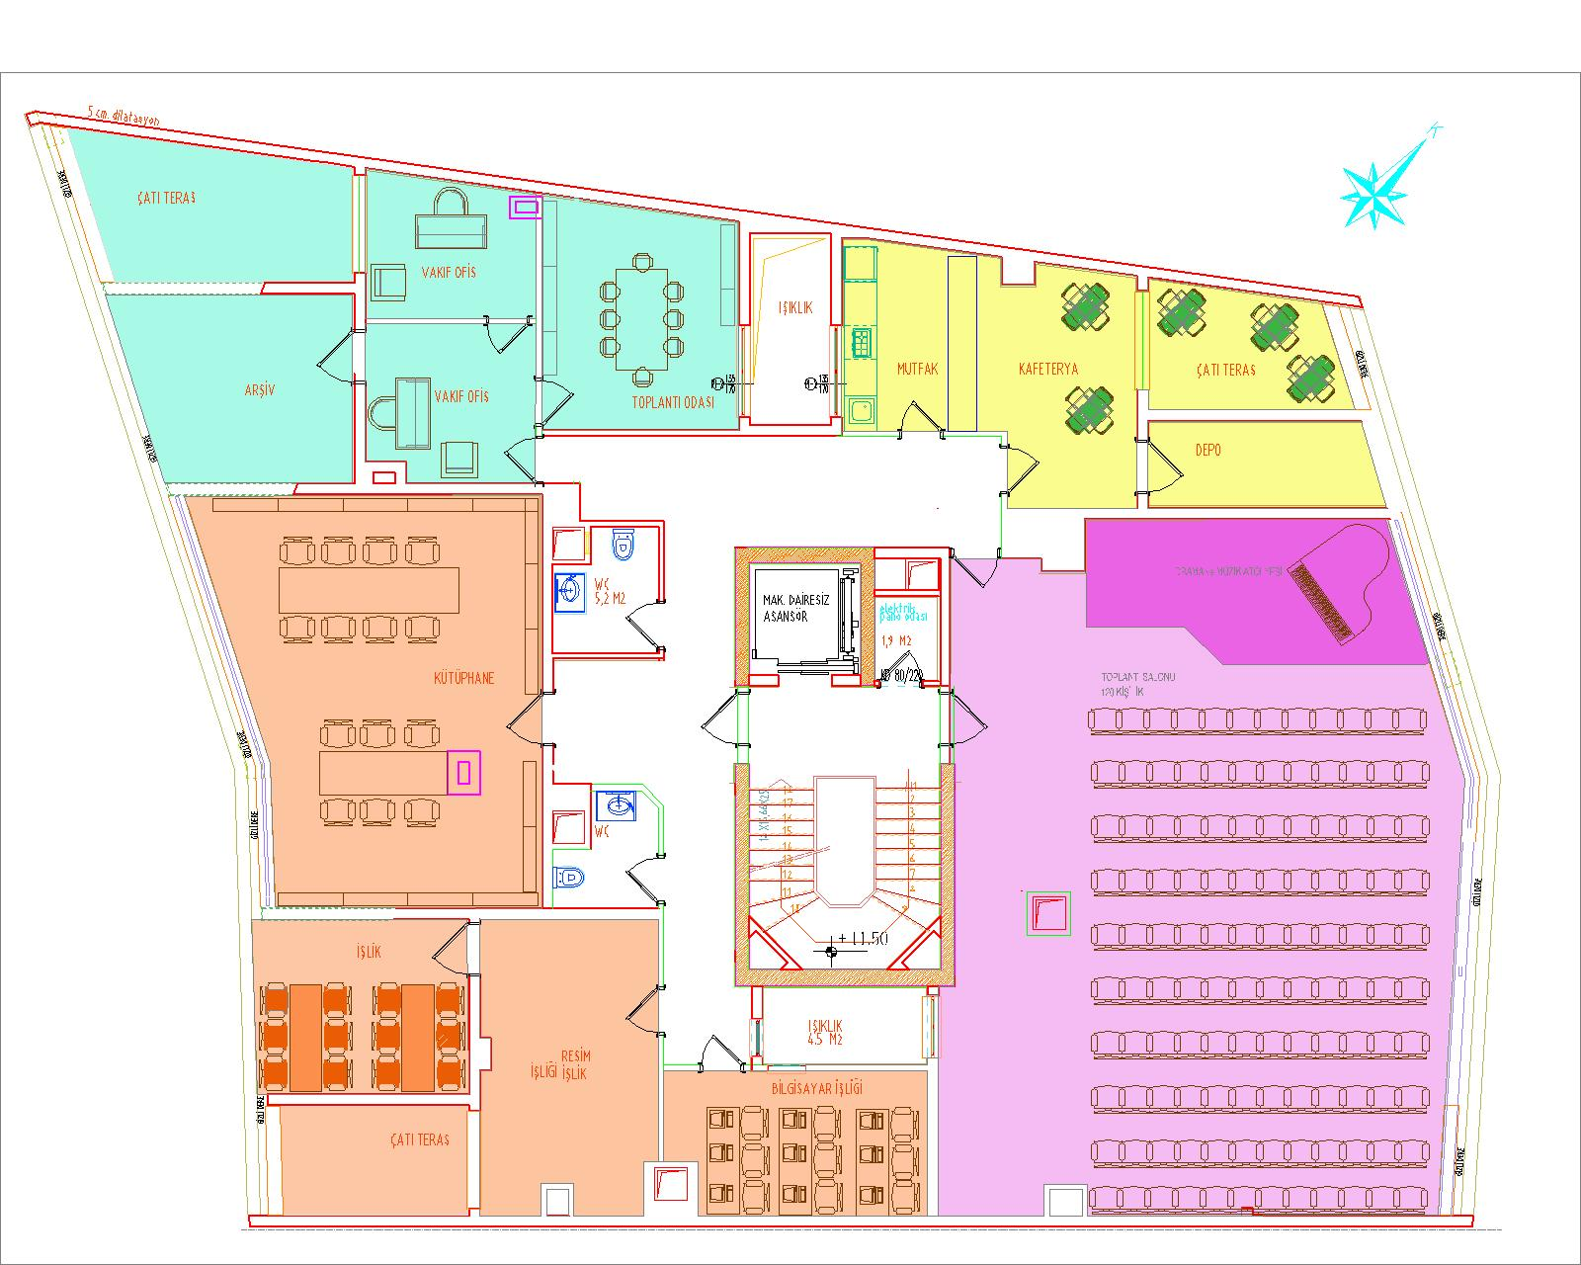
Çatı kat planı: Bu katta Vakıf merkezine ait yönetim ofisleri, müzik, drama atölyesi olarak da kullanılacak 120 kişilik toplantı salonu, kütüphane, bilgisayar, resim, fotoğrafçılık, doğa kulübü vs. değişik amaçlarla kullanılabilecek 3 işlik bulunmaktadır. Toplam 400 m2.

Slide 6
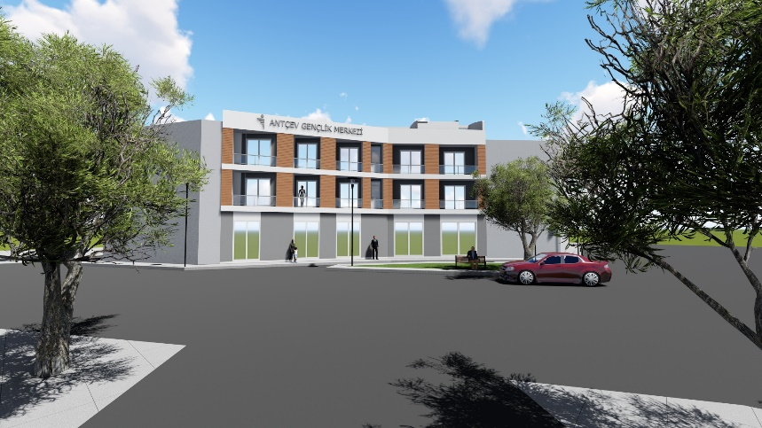
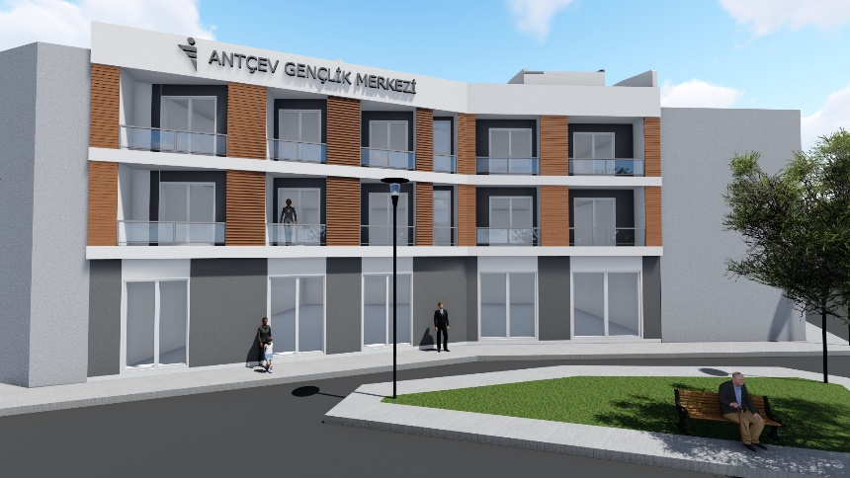
Gençlik merkezimiz kızılsaray mahallesinde, kentin merkezinde. Okul ve dershanelerin yoğun olarak yer aldığı çevresi nedeniyle genç nüfusun uğrak yeri olabilecek bir konumu var .

Slide 7
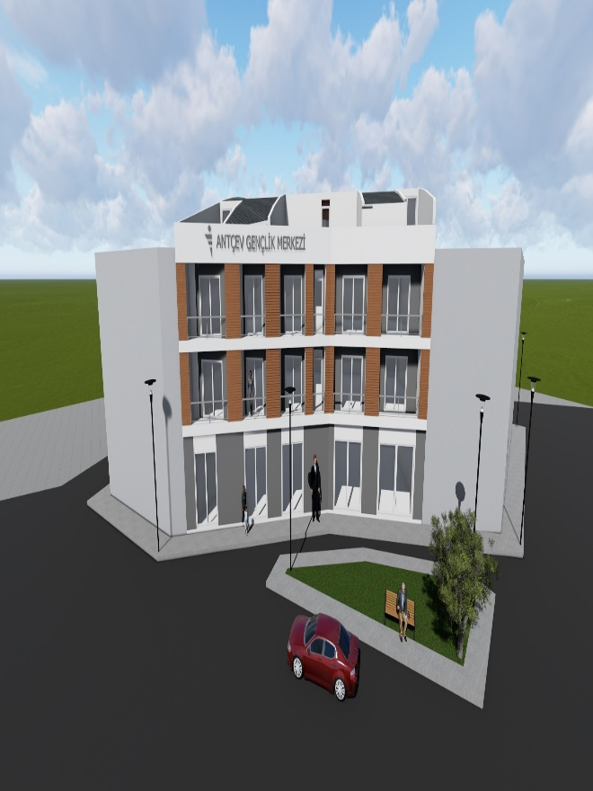

Slide 8
